Slide 1


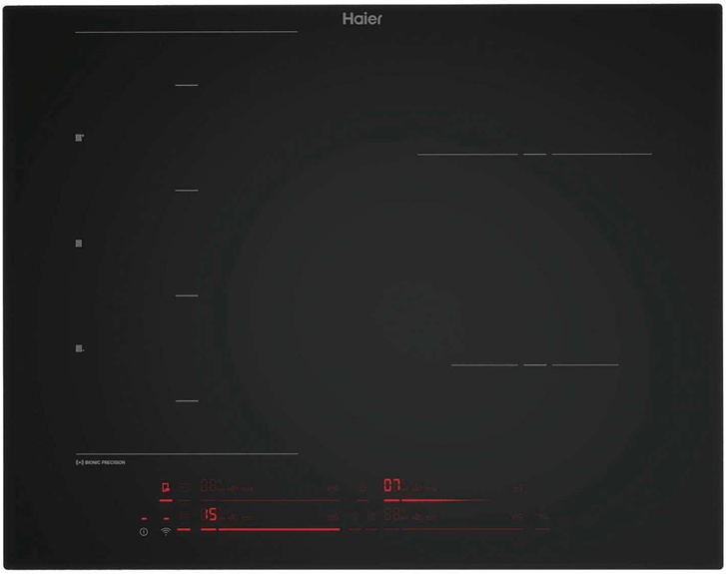
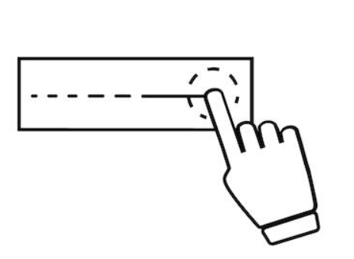

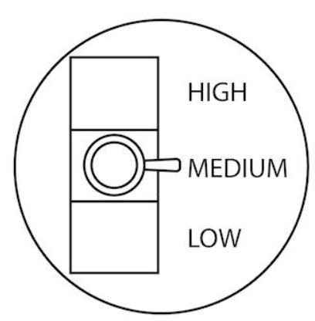
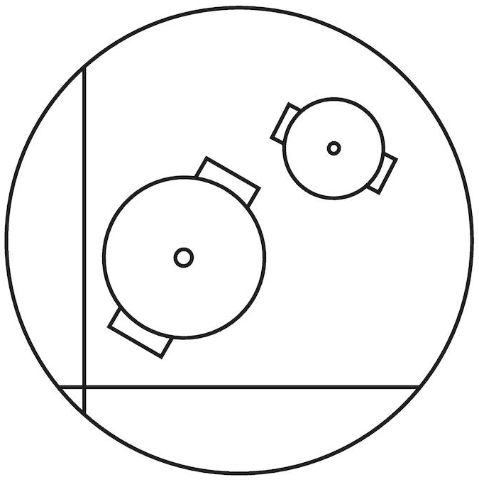
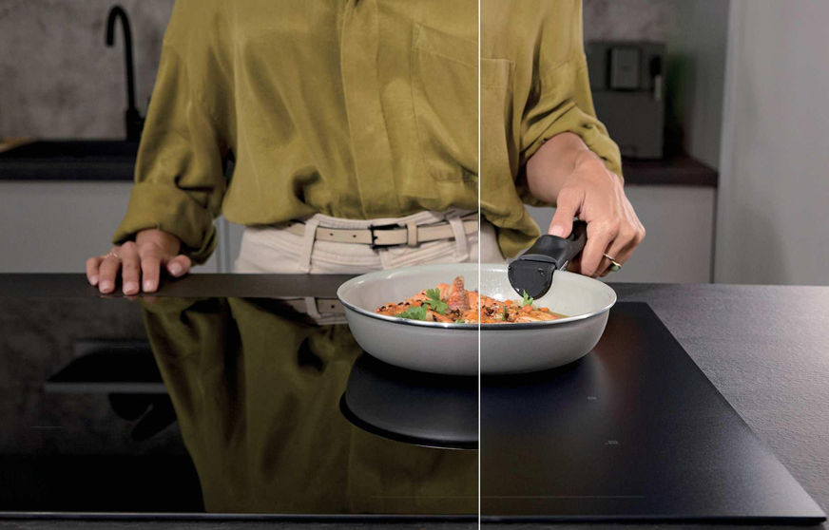


HAMTCB66MCS
Vestavná indukční varná deska Lunar Black ID Series 6 – šířka 60 cm
4 varné zóny, Bluetooth + Wi-Fi, Dotykové ovládání (invisible), Multizone, Varycook, Senzor vaření&varu, Booster
Hlavní vlastnosti
Počet varných zón/induktorů 4 / 4 obdélníkové, 2 kruhové
Celkový příkon (W) 7400
Jištění (A) L / 230V~ 16 při 3,5 kW s omezením výkonu
Jištění (A) L1, L2 / 400V~ 16 při 7,4kW bez omezení výkonu
Kmitočet sítě (Hz) 50 až 60
Standardní připojení s použitím libovolných dvou fází, např. (L1, L2,N,PE) 400V~ Možnost připojení pouze jednofázově (L,N,PE) 230V~ V obou případech nesmí být naměřené napětí mezi libovolným fázovým vodičem a středním vodičem mimo povolenou toleranci,
tedy 230 V ~ ± 10 %
Varné zóny
Levá přední 2x200x90 mm, 2200 W/ Booster 3700 W, Min Ø dna varné nádoby 90 mm
Levá zadní 2x200x90 mm, 2200 W/ Booster 3700 W, Min Ø dna varné nádoby 90 mm
Pravá zadní 210 mm, 2100 W/ Booster 3200 W, Min Ø dna varné nádoby 140 mm
Pravá přední 150 mm, 1200 W/ Booster 2000 W, Min Ø dna varné nádoby 90 mm
1x Flexy & Varycook: Rozměry 200x380 mm, Min Ø dna varné nádoby 160 mm, 3,0 kW/ Booster 3,7 kW
Technologie
Konektivita - Wi-Fi + Bluetooth připojení k aplikaci hOn a možnost rozšíření základních možností o bohatý obsah včetně receptů a tipů k vaření
Funkce
Senzor vaření&varu - kontrolují teplotu vaření i bod varu. Aktivace přes UI nebo aplikaci.
VaryCook – vyhrazená oblast se třemi tepelnými zónami, které lze variabilně využít po dobu celého procesu vaření, stačí posunout hrnec na vybranou zónu
Multizone - přizpůsobení velikostem hrnců a pánví pro rovnoměrné vaření
Power Management – V případě nízkého příkonu domácnosti můžeme omezit příkon desky na následující maximální hodnoty: 2 kW, 2,5kW, 3 kW, 3,5kW, 4,5kW, 5,5kW, 6,8 kW.
Preci Synch – digestoř se automaticky nastaví na správný sací výkon podle úrovně výkonu varné desky (pouze s kompatibilním odsavačem)
Dotykové ovládání Multislider (Invisible) – červené podsvícení
14 úrovní výkonu, Časovač, Booster (4x), Funkce Pauza, Rozpouštění, Jemné vaření, Probublávání
Bezpečnost
Dětská pojistka, Ukazatel zbytkového tepla, Ochrana před přehřátím, Ochrana při vylití tekutin
Výkon
Plynulá regulace výkonu (od úrovně 3, 400W výše)
WiFi+Bluetooth
Aplikace hOn
60 cm
Ovládání Multislider
invisible - červený
Varycook lze aktivovat pouze v případě, když Power Managementem nastavíme minimálně 3 kW.
Multizone rovnoměrné vaření bez ohledu na tvar hrnce
Senzor varu
sleduje teplotu dna hrnce a bod varu vody pomocí tepelných a elektrických signálů ze senzoru a magnetické interakce mezi cívkou a hrncem
Logistická data
Kód 33803678
EAN 8059019125527
Barva Černé matné sklo
Provedení Rovné hrany, možnost zapuštěné instalace
Rozměry výrobku V × Š × H (mm) 51 × 590 × 510
Čistá váha výrobku (kg) 11,2
Rozměry balení V × Š × H (mm) 143 × 650 × 570
Hmotnost s obalem (kg) 14,7
Senzor vaření
zajišťuje přesnou teplotu pro smažení, grilování i hloubkové smažení a upozorní vás zvukovým signálem, kdy přidat jídlo

